Slide 1


TERVETULOA
ILMASTO-
NEUVOTTELUIHIN!
Istu oman delegaatiosi pöytään.

Slide 2
Osallistujien alkuinfo

Slide 3


Neuvottelujen tavoitteet
Palauta mieleesi millaisia esityksiä delegaationne haluaa tehdä ilmastoneuvotteluissa?
  Muistakaa, että delegaationne edustaa taustayhteisönne kantoja.
Neuvottelujen tavoitteena on solmia yhteinen Suomen ilmastosopimus
  Eli sopia toimenpiteistä, joilla Suomi osallistuu ilmaston lämpenemisen pysäyttämiseen alle kahteen asteeseen (Pariisin ilmastosopimus).

Slide 4
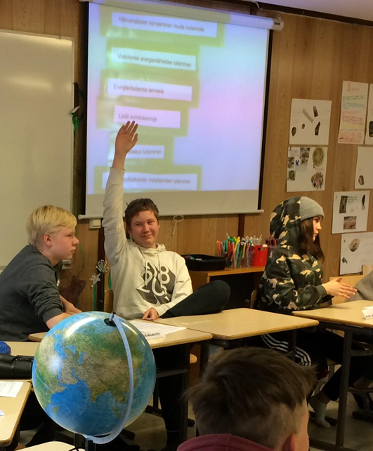
Neuvottelujen eteneminen
Pyytäkää puheenvuoroa viittaamalla. Olkaa aktiivisia, taustayhteisönne odottaa teidän kertovan kantanne!
Puheenjohtaja jakaa teille kortteja, joita voi käyttää omissa puheenvuoroissa.
Osassa korteista on valmiita esityksiä sopimukseen
Osassa korteista on valmiita kannanottoja, joita voitte esittää puheenvuorossa

Slide 5
Neuvottelujen ensimmäinen osio

Slide 6
Tauko

Slide 7
Neuvottelujen toinen osio

Slide 8
Onnittelut sopimuksen syntymisestä!
Allekirjoitusten taustalle:
Ilmastokokous päättyi, nyt on tekojen aika! (WWF) (2:02)

